Slide 1
МАУДО ДЮЦ «Московский» творческий проект по робототехнике на тему «Робот – горный комбайн»
Проект разработали учащиеся
объединения «Юный техник»
Кровопуск Петр, Мишаков Николай
Руководитель Поспелова Галина Олеговна,
педагог дополнительного образования

Slide 2
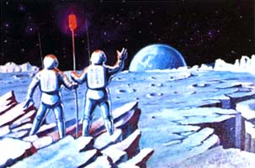
Луна - идеальное место для исследования космоса: там нет атмосферы, мешающей телескопам и другим приборам, нет слепящего света земных городов, нет земных радиопомех.
Луна может быть плацдармом для космических экспедиций в ближний и дальний космос: взлет с Луны несравненно проще и дешевле, чем с Земли - сила тяжести меньше в 6 раз, не нужно защищать корабль чрезвычайно дорогой термоизоляцией – на Луне нет атмосферы, тут же можно создать центр подготовки космонавтов.

Slide 3
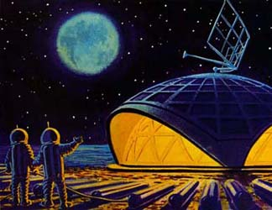
Луна может быть источником материалов для строительства космических кораблей и лунных поселений
Строительство лунной базы остается одной из главных стратегических целей российской космонавтики на ближайшие десятилетия, несмотря на непростую ситуацию с финансированием космической отрасли, в частности, лунной программы. По нынешним планам отправка космонавтов на Луну произойдет в 2030-е годы.

Slide 4
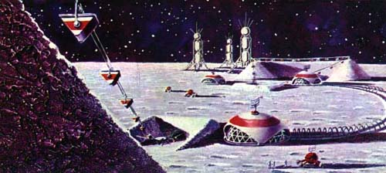
Все основные постройки - улицы, дома, лаборатории, заводы, - расположены под поверхностью Луны, слой которой - защищает от резких перепадов температуры, космической радиации и метеоритов: в шахтах. Мы решили для получения полезных ископаемых из лунных глубин построить робот – горный комбайн.

Slide 5
Цель проекта: создать робот – горный комбайн для получения полезных ископаемых из лунных глубин.
Задачи проекта:
Изучить литературу, рисунки и схемы по данной теме;
Сконструировать модель робота, выполняющего функции горного комбайна;
Создать программу для этого робота;
Проверить на практике эффективность собранной модели.

Slide 6
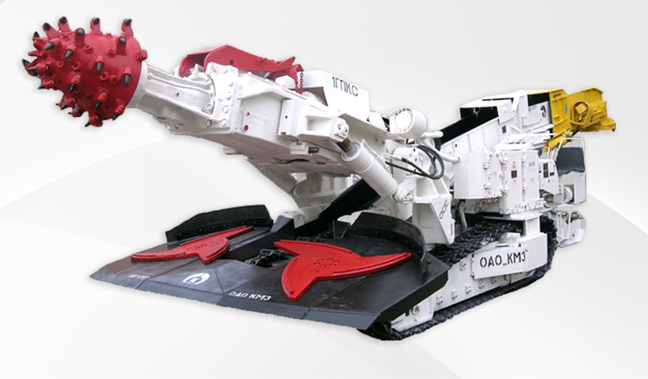
Горный комбайн — подземная горная машина для механической отбойки и разрушения породы или полезного ископаемого и удаления их из забоя. По виду выполняемых работ различают:
Проходческие комбайны — предназначены для проходки штреков, штолен и других технологических выработок в полезном ископаемом или в пустой породе.

Slide 7
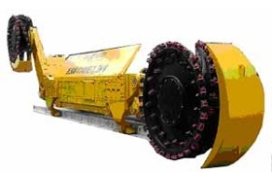
Очистные комбайны — предназначены для добычи полезных ископаемых в очистном забое (лаве). Очистные комбайны совместно с механизированными крепями и забойными конвейерами образуют механизированный очистной комплекс.

Slide 8
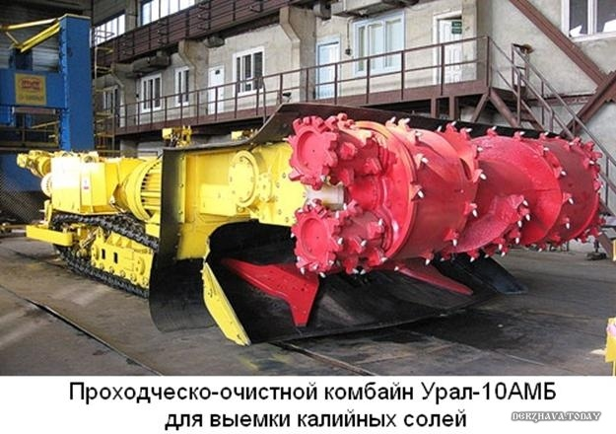
Комбинированные комбайны – это комбайны, которые включили в себя функции проходческого и очистного комбайна.

Slide 9
Практическая часть
Продумав все конструктивные элементы, мы приступили к конструированию модели. Для создания модели использовались конструктор LEGO WeDo и программное обеспечение LEGO Education WeDo Software v1.2. За основу взяли устройство проходческого комбайна.

Slide 10
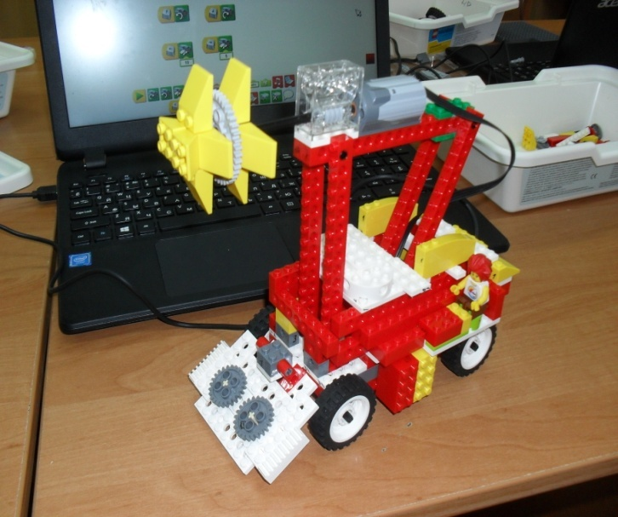
У нас получилась вот такая модель

Slide 11
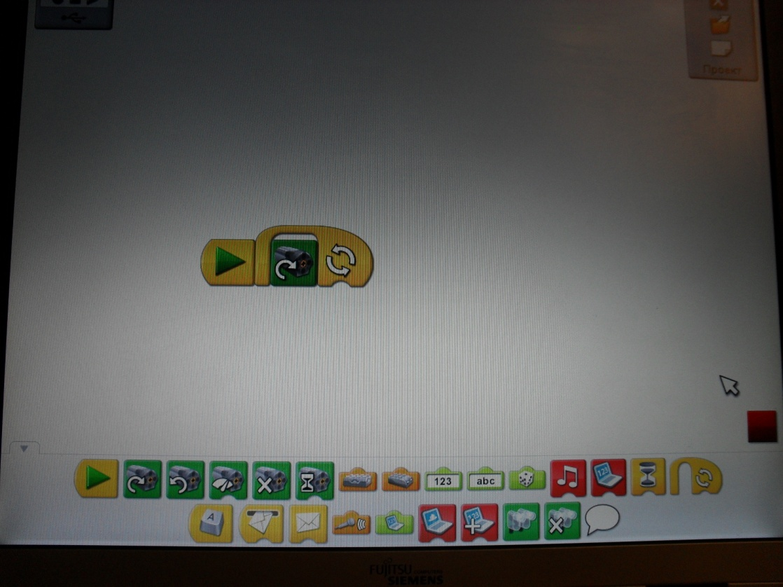
После создания модели возникла необходимость привести ее в движение. Нами был выбран компьютер как средство управления моделью. Мы создали управляющий алгоритм для нашего комбайна.

Slide 12
Заключение
Мы предоставили Вашему вниманию созданную нами действующую модель робота-комбайна, который служит для получения полезных ископаемых из лунных глубин. В поиске ответов на вопросы использовали сведения из сети Интернет. Полученные сведения мы обобщили, создали и описали нашу модель робота-комбайна, создали для нее управляющий алгоритм и привели в движение.

Slide 13
Спасибо за внимание

